Slide 1
2020届高一新生入学 各电子平台使用操作解析
以下三个平台注册登陆及完成须在8月底开学之前！

Slide 2
一、敬业中学学生生涯规划管理平台
jy.hpe.cn登陆敬业中学校园网
点击进入生涯规划平台
使用学校下发的账号登陆生涯规划管理平台

Slide 3
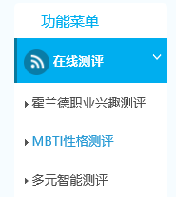
功能菜单 在线测试——完成MBTI性格测评

Slide 4
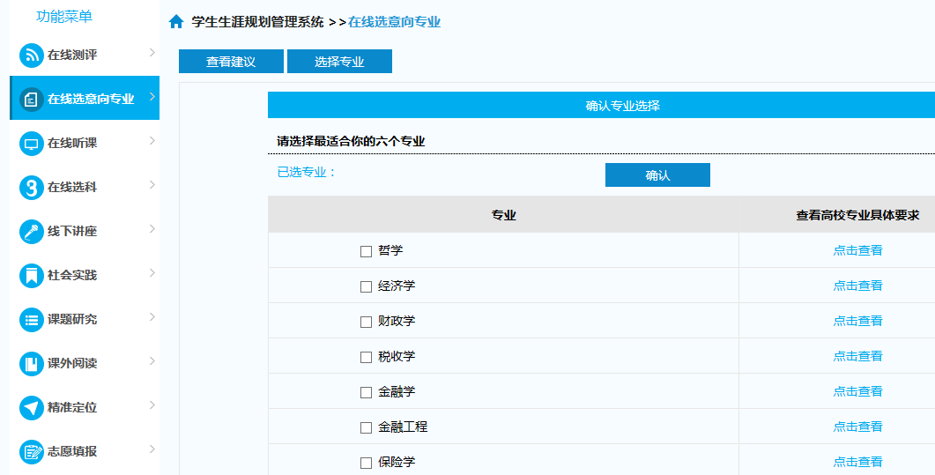
功能菜单 在线意向专业——查看建议后选择6个专业

Slide 5
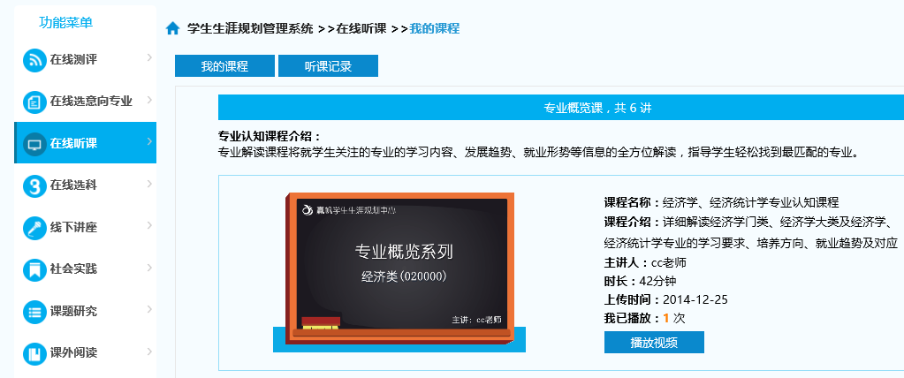
功能菜单 在线听课——专业认知课程视频收看

Slide 6
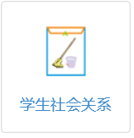
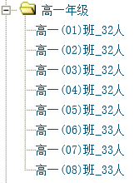
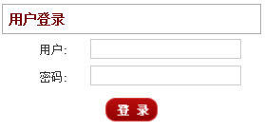
二、敬业中学校园网
在学生社会关系中录入
家庭相关信息
jy.hpe.cn登陆敬业中学校园网
在学籍基本信息中进入所在班级
使用学校下发的账号登陆 在自己的基本信息页面底部选择加入照片
选择我的工作台

Slide 7
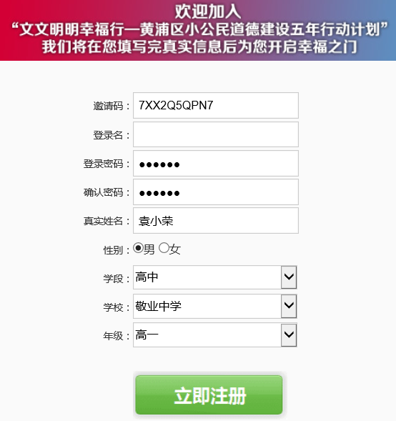
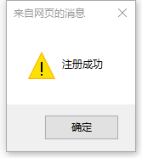
三、文文明明幸福行注册
http://www.wwmmxfx.com/
点击注册按钮
注册时需要使用邀请码（已发书面电子稿）
例如：7XX2Q5QPN7
看到注册成功对话框即可

